Slide 1



Thứ ba ngày 4 tháng 4 năm 2023
Lịch sử
HOÀN THÀNH THỐNG NHẤT ĐẤT NƯỚC
YÊU CẦU CẦN ĐẠT
- Biết tháng 4-1976, Quốc hội chung cả nước được bầu và họp vào cuối tháng 6 đầu tháng 7-1976:
+ Tháng 4-1976 cuộc Tổng tuyển cử bầu Quốc hội chung được tổ chức trong cả nước.
+ Cuối tháng 6, đầu tháng 7-1976 Quốc hội đã họp và quyết định: tên nước, Quốc huy, Quốc kì, Quốc ca,Thủ đô và đổi tên thành phố Sài Gòn - Gia Định là Thành phố Hồ Chí Minh.
- Nêu được nội dung của kì họp thứ nhất, quốc hội khoá VI, ý nghĩa của cuộc bầu cử quốc hội thống nhất 1976.
- Yêu thích môn học.
- Năng lực:
+ Năng lực tư chủ và tự học, năng lực giao tiếp và hợp tác, năng lực giải quyết vấn đề và sán g tạo.
+ Năng lực hiểu biết cơ bản về Lịch sử, năng lực tìm tòi và khám phá Lịch sử, năng lực vận dụng kiến thức Lịch sử vào thực tiễn.
- Phẩm chất:
+ HS có thái độ học tập nghiêm túc, tích cực trong các hoạt động
+ Giáo dục tình yêu thương quê hương đất nước
+ HS yêu thích môn học lịch sử

Slide 2


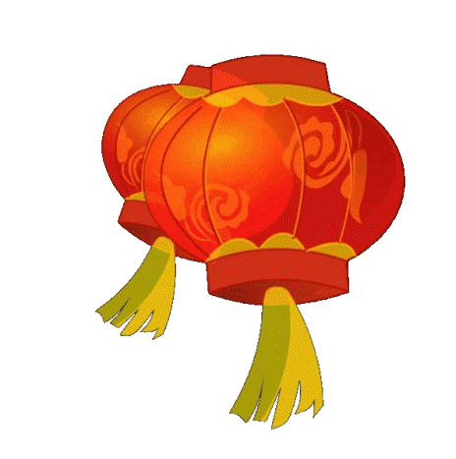

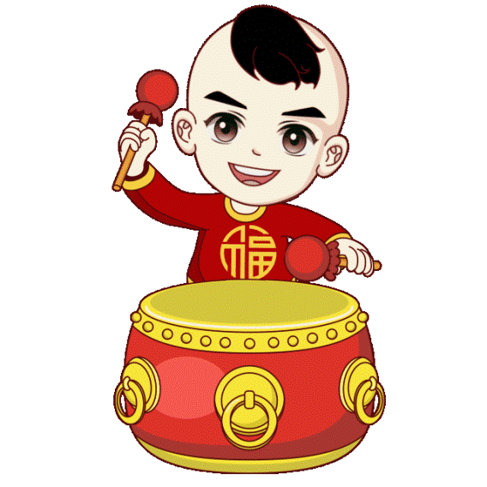

LỊCH SỬ LỚP 5

Slide 4







30/4/1975 là ngày gì?
A.Giải phóng miền Nam, thống nhất đất nước
A.Giải phóng miền Nam, thống nhất đất nước
B.Quốc tế lao động
C.Giỗ tổ Hùng Vương
Notes:
Bấm chuột lần 1: hiện câu hỏi
Bấm chuột lần 2: hiện đáp án
Bấm chuột vào bao lì xì để quay lại slide đầu

Slide 5

Chiếc xe tăng nào đã húc vào cổng chính của Dinh Độc Lập
A.Xe tăng 843
B.Xe tăng 372
C.Xe tăng 390
C.Xe tăng 390

Slide 6

Ai là người dương cao cờ cách mạng nhảy khỏi xe tăng?
A.Đồng chí Vũ Đăng Toàn
B.Đồng chí Bùi Quang Thận
B.Đồng chí Bùi Quang Thận
C.Đồng chí Dương Văn Minh

Slide 7
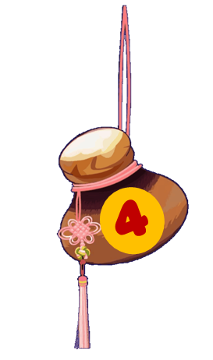
Tổng thống chính quyền Sài Gòn lúc đó là ai?
A.Đồng chí Bùi Quang Thận
B.Đồng chí Vũ Đăng Toàn
C.Đồng chí Dương Văn Minh
C.Đồng chí Dương Văn Minh

Slide 8

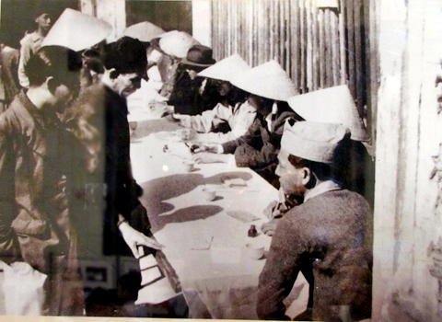
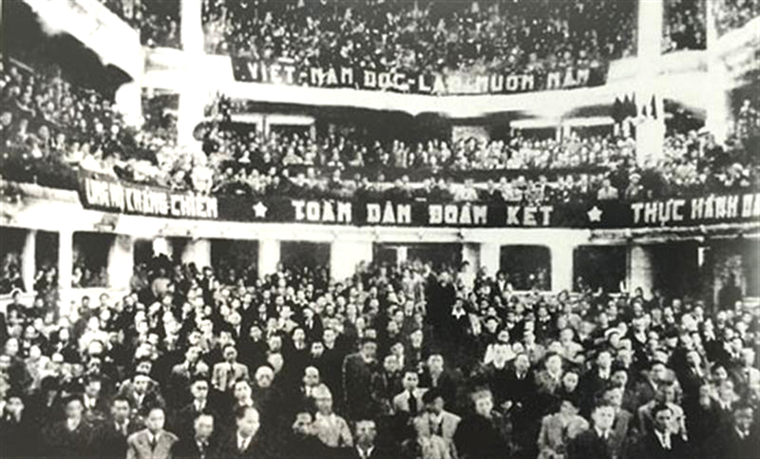
Nhân dân Hà Nội bỏ phiếu bầu Quốc hội khóa I năm 1946
Kỳ họp đầu tiên của Quốc hội khóa I năm 1946

Slide 9

Lịch sử
Hoàn thành thống nhất đất nước

Slide 10
KHÁM PHÁ

Slide 11
Lịch sử
Hoàn thành thống nhất đất nước
Hoạt động 1:Cuộc bầu cử Quốc hội khoá VI ngày 25/04/1976
Hoạt động 2:Những quyết định trọng đại của kì họp đầu tiên quốc hội khóa VI.
Hoạt động 3: Ý nghĩa cuộc bầu cử và kì họp đầu tiên Quốc hội khóa VI

Slide 12
Lịch sử
Hoàn thành thống nhất đất nước
Hoạt động 1: Cuộc Tổng tuyển cử ngày 25 – 04 –1976.

Slide 13
Lịch sử
Hoàn thành thống nhất đất nước
Ngày 25- 4- 1976, trên đất nước ta diễn ra sự kiện lịch sử gì ?
Ngày 25- 4- 1976, Cuộc Tổng tuyển cử bầu Quốc hội chung được tổ chức trong cả nước.
Quang cảnh Hà Nội, Sài Gòn và khắp nơi trên đất nước trong ngày này như thế nào ?
Hà Nội, Sài Gòn, và khắp nơi trên cả nước tràn ngập cờ, hoa, biểu ngữ.

Slide 14
Lịch sử
Hoàn thành thống nhất đất nước
Tinh thần của nhân dân ta trong ngày này ra sao ?
Nhân dân cả nước phấn khởi thực hiện quyền công dân của mình. Các cụ già tuổi cao, sức yếu vẫn đến tận trụ sở bầu cử cùng con cháu. Các cụ muốn tự tay bỏ lá phiếu của mình. Lớp thanh niên 18 tuổi vui sướng vì lần đầu tiên được vinh dự cầm lá phiếu bầu Quốc hội thống nhất.
Kết quả của cuộc Tổng tuyển cử bầu Quốc hội chung trên cả nước ngày 25- 4- 1976 ?
Chiều 25- 4- 1976, cuộc bầu cử kết thúc tốt đẹp, cả nước có 98,8% tổng số cử tri đi bầu cử.

Slide 15
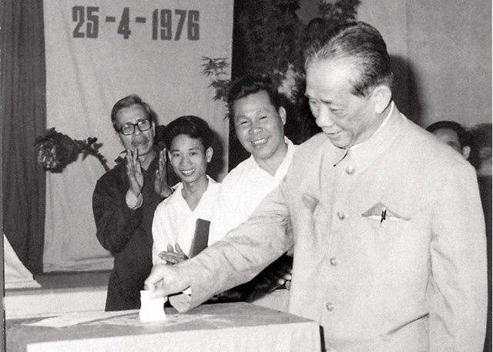
Đồng chí Lê Duẩn Bí thư thứ nhất của Đảng bỏ phiếu bầu Quốc hội khóa VI tại khu phố Ba Đình

Slide 16
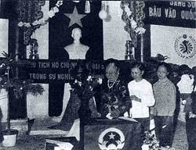
Nhân dân Hà Nội bỏ phiếu bầu đại biểu Quốc hội khóa VI

Slide 17
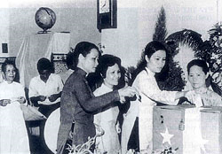
Nhân dân Thành phố Huế bỏ phiếu bầu đại biểu Quốc hội khóa VI.

Slide 18
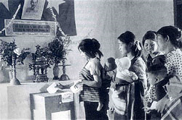
Nhân dân Tây Nguyên bỏ phiếu bầu đại biểu Quốc hội khóa VI

Slide 19
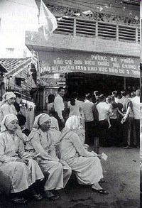
Nhân dân khu vực 3, quận 6, Thành phố Hồ Chí Minh bỏ phiếu bầu đại biểu Quốc hội khóa VI.

Slide 20
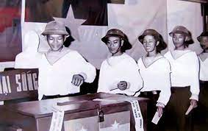
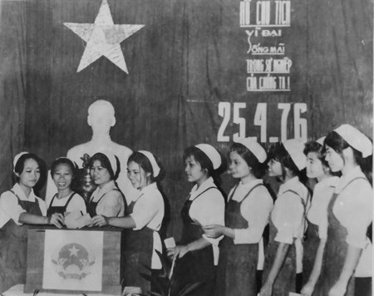
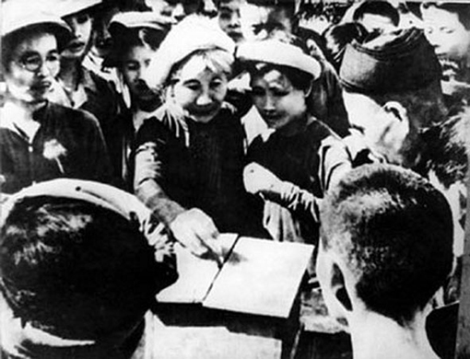
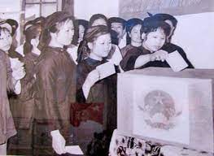
Chiến sĩ hải quân tham gia bầu cử Quốc hội của nước Việt Nam thống nhất( tháng 4/1976)
Quân và dân cả nước tham gia bỏ phiếu

Slide 21
Lịch sử
Hoàn thành thống nhất đất nước
Vì sao nói ngày 25-4-1976 là ngày vui nhất của nhân dân ta?
Vì ngày này là ngày nhân dân ta hoàn thành sự nghiệp thống nhất đất nước sau bao nhiêu năm dài chiến tranh hi sinh gian khổ.

Slide 22
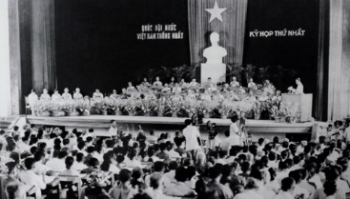
Quang cảnh khai mạc kì họp thứ I, khóa VI, Quốc hội nước Việt Nam thống nhất

Slide 23
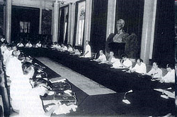
Phiên họp đầu tiên của Chính phủ do Quốc hội khóa VI bầu (1976-1981)

Slide 24
Lịch sử
Hoàn thành thống nhất đất nước
Hoạt động 2:Những quyết định trọng đại của kì họp đầu tiên quốc hội khóa VI

Slide 25
Lịch sử
Hoàn thành thống nhất đất nước
Thảo luận nhóm 2
  Đọc đoạn: “cuối tháng 6...... Hồ Chí Minh” trong SGK, trả lời câu hỏi sau:
Quốc hội khóa VI họp ở đâu vào thời gian nào ?
Kì họp đã có những quyết định quan trọng gì?

Slide 26
Lịch sử
Hoàn thành thống nhất đất nước
Cuối tháng 6- đầu tháng 7 năm 1976, Quốc hội thống nhất (khóa VI) họp tại Hà Nội.
Quốc hội quyết định:
Tên nước là Cộng hoà xã hội chủ nghĩa Việt Nam.
Quyết định quốc huy.

Slide 27

Lịch sử
Hoàn thành thống nhất đất nước
Quốc huy

Slide 28
Lịch sử
Hoàn thành thống nhất đất nước
Cuối tháng 6- đầu tháng 7 năm 1976, Quốc hội thống nhất (khóa VI) họp tại Hà Nội.
Quốc hội quyết định:
Tên nước là Cộng hoà xã hội chủ nghĩa Việt Nam.
Quyết định quốc huy.
Quốc kì là lá cờ đỏ sao vàng.

Slide 29

Quốc kì

Slide 30
Cuối tháng 6- đầu tháng 7 năm 1976, Quốc hội thống nhất (khóa VI) họp tại Hà Nội.
Quốc hội quyết định:
Tên nước là Cộng hoà xã hội chủ nghĩa Việt Nam.
Quyết định quốc huy.
Quốc kì là lá cờ đỏ sao vàng.
Quốc ca là bài Tiến quân ca.

Slide 31
Cuối tháng 6- đầu tháng 7 năm 1976, Quốc hội thống nhất (khóa VI) họp tại Hà Nội.
Quốc hội quyết định:
Tên nước là Cộng hoà xã hội chủ nghĩa Việt Nam.
Quyết định quốc huy.
Quốc kì là lá cờ đỏ sao vàng.
Quốc ca là bài Tiến quân ca.
Thủ đô là Hà Nội.

Slide 32
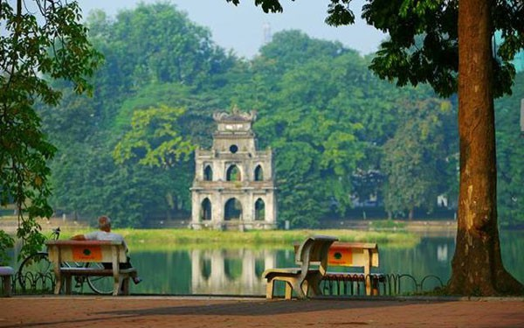
Thủ đô Hà Nội

Slide 33
Lịch sử
Hoàn thành thống nhất đất nước
- Cuối tháng 6- đầu tháng 7 năm 1976, Quốc hội thống nhất (khóa VI) họp tại Hà Nội.
- Quốc hội quyết định:
Tên nước là Cộng hoà xã hội chủ nghĩa Việt Nam.
Quyết định quốc huy.
Quốc kì là lá cờ đỏ sao vàng.
Quốc ca là bài Tiến quân ca.
Thủ đô là Hà Nội.
Thành phố Sài Gòn - Gia Định đổi tên là Thành phố Hồ Chí Minh.

Slide 34
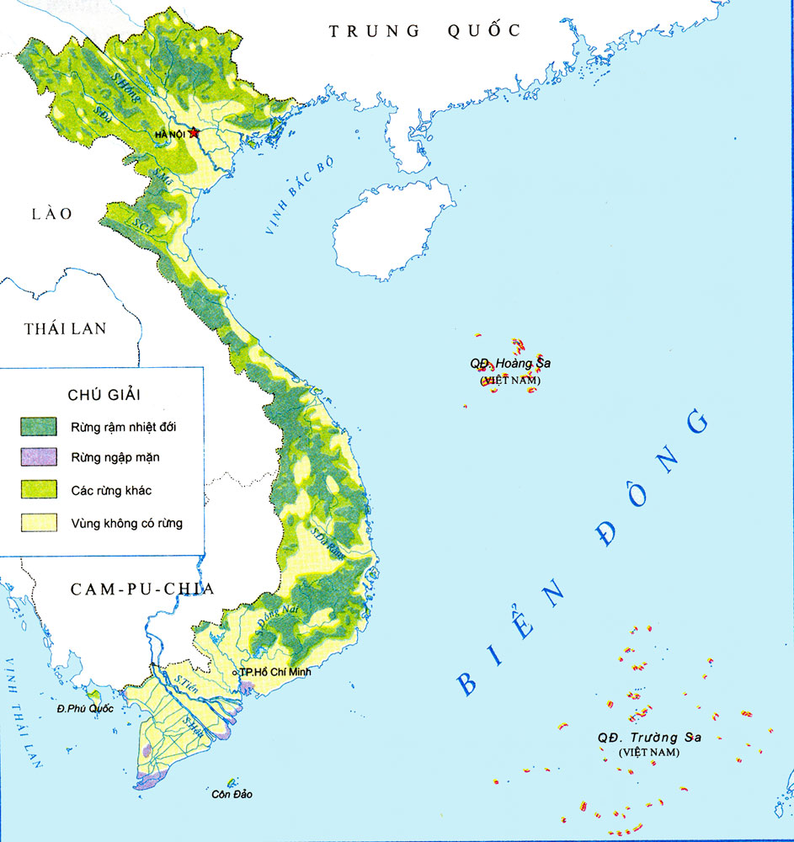
Hồ Chí Minh

Slide 35
Lịch sử
Hoàn thành thống nhất đất nước
Cuối tháng 6- đầu tháng 7 năm 1976, Quốc hội thống nhất (khóa VI) họp tại Hà Nội.
Quốc hội quyết định:
Tên nước là Cộng hoà xã hội chủ nghĩa Việt Nam.
Quyết định quốc huy.
Quốc kì là lá cờ đỏ sao vàng.
Quốc ca là bài Tiến quân ca.
Thủ đô là Hà Nội.
Thành phố Sài Gòn - Gia Định đổi tên là Thành phố Hồ Chí Minh.
Những quyết định của kì họp đầu tiên Quốc hội khoá VI thể hiện sự thống nhất đất nước cả về mặt lãnh thổ và nhà nước.

Slide 36
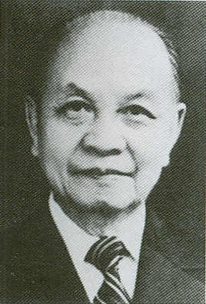
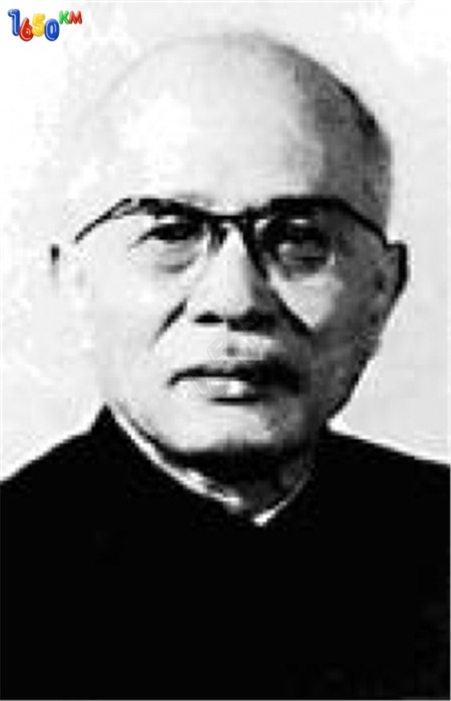
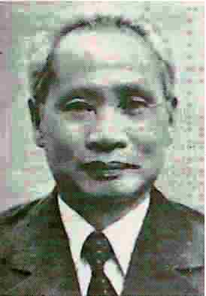
Trường Chinh
Tôn Đức Thắng
Phạm Văn Đồng
Bác Trường Chinh : Chủ tịch Quốc hội.
Bác Tôn Đức Thắng : Chủ tịch nước CHXHCNVN.
Bác Phạm Văn Đồng : Thủ tướng chính phủ.

Slide 37
Lịch sử
Hoàn thành thống nhất đất nước
Chủ tịch Quốc hội là Bác Trường Chinh sinh ngày 09/02/1907 tại xã Xuân Hồng, huyện Xuân Thủy, tỉnh Nam Định, trong một gia đình trí thức yêu nước, từ khóa II đến khóa VI Bác làm chủ tịch Ủy ban thường vụ Quốc hội. Bác mất ngày 09/09/1988 tại Hà Nội. Với những cống hiến to lớn đối với sự nghiệp xây dựng và bảo vệ Tổ quốc. Bác được Đảng và nhà nước tặng Huân chương Sao vàng, huy chương cao quý nhất của nhà nước Việt Nam .
Trường Chinh

Slide 38

Lịch sử
Hoàn thành thống nhất đất nước
Bác Tôn Đức Thắng sinh ngày 20/08/1888 tại xã Mỹ Hòa Hưng, TP.Long Xuyên, tỉnh An Giang, Bác là chủ tịch nước thứ hai của nước Việt Nam từ 22/09/1969 đến khi qua đời, cả cuộc đời Bác cống hiến cho sự nghiệp cách mạng Việt Nam, hiến dân cả đời mình cho độc lập tự do của dân tộc. Bác vinh dự được nhận Huân chương Sao vàng và nhiều phần thưởng cao quý khác. Do tuổi cao sức yếu người qua đời vào ngày 30/03/1980 tại Hà Nội.
Tôn Đức Thắng

Slide 39
Lịch sử
Hoàn thành thống nhất đất nước
Thủ tướng chính phủ là Bác Phạm Văn Đồng sinh ngày 01/03/1906 tại xã Đức tân,huyện Mậu Đức tỉnh Quảng Ngãi trong một nhà tri thức, Bác là học trò và là cộng sự của Chủ tịch Hồ Chí Minh là thủ tướng đầu tiên của Nước Việt Nam Dân chủ Cộng Hòa. Từ năm 1976 đến khi nghỉ hưu 1987. Bác qua đời ngày 29/04 tại Hà Nội. Bác vinh dự được Đảng và nhà nước tặng Huân chương Sao vàng và nhiều phần thưởng cao quý khác.
Phạm Văn Đồng

Slide 40
Lịch sử
Hoàn thành thống nhất đất nước
Hoạt động 3: Ý nghĩa cuộc bầu cử và kì họp đầu tiên Quốc hội khóa VI
Nước ta có bộ máy nhà nước chung thống nhất
Ý nghĩa
Tạo điều kiện để cả nước cùng đi lên chủ nghĩa xã hội

Slide 41
Lịch sử
Hoàn thành thống nhất đất nước
Ghi nhớ:
Ngày 25/04/1976, nhân dân ta vui mừng, phấn khởi đi bầu cử Quốc hội chung cho cả nước. Kể từ đây, nước ta có một nhà nước thống nhất.

Slide 42
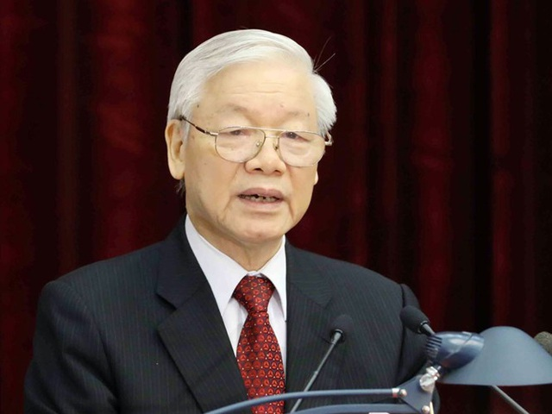
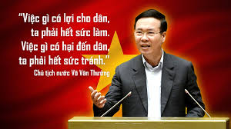
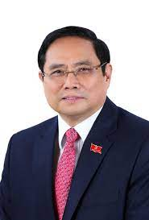
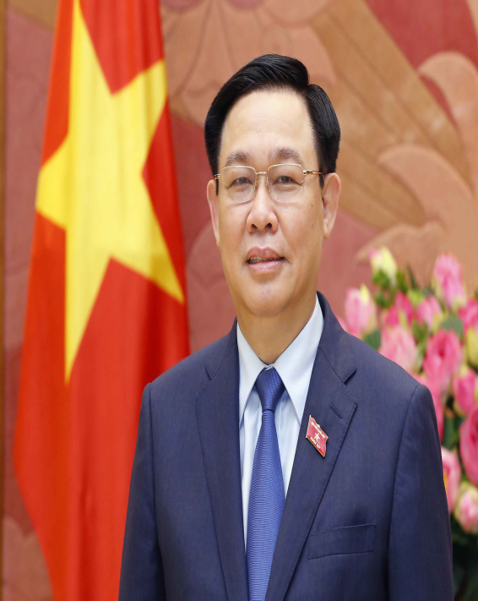
Tổng bí thư
Nguyễn Phú Trọng
Chủ tịch nước
Võ Văn Thưởng
Thủ tướng chính phủ Phạm Minh Chính
Chủ tịch Quốc hội
Vương Đình Huệ
Từ trước đến nay, nước ta đã trải qua 15 lần bầu cử Quốc hội

Slide 43

Chọn đáp án đúng

Slide 44
Câu 1: Chọn đúng nhất cho câu hỏi sau:
Thời gian diễn ra cuộc Tổng tuyển cử bầu Quốc hội khóa VI của nước Việt Nam thống nhất là:
A. Ngày 30 - 4 -1975
B. Ngày 25 - 4 -1976
B. Ngày 25 - 4 -1976
C. Ngày 1 - 5 - 1975

Slide 45
Câu 2: Chọn ý đúng nhất cho câu hỏi sau:
Kì họp thứ nhất Quốc hội khóa VI quyết định thủ đô là :
A. Thành phố Huế
B. Hà Nội
B. Hà Nội
C. Thành phố Hồ Chí Minh

Slide 46
Câu 3: Chọn ý đúng nhất cho câu hỏi sau:
Tổng số cử tri cả nước đi bầu cử Quốc hội khóa VI của nước Việt Nam thống nhất đạt tỉ lệ:
A. Có 89% tổng số cử tri đi bầu cử
B. Có 99,8% tổng số cử tri đi bầu cử
C. Có 98,8% tổng số cử tri đi bầu cử.
C. Có 98,8% tổng số cử tri đi bầu cử.

Slide 47
Câu 4: Chọn ý đúng nhất cho câu hỏi sau:
Kì họp thứ nhất Quốc hội khóa VI quyết định quốc ca là:
A. Bài Tiến lên đoàn viên
B.Bài Tiến quân ca
B.Bài Tiến quân ca
C. Mùa xuân trên thành phố Hồ Chí Minh.

Slide 48



